Slide 1


Online tracking & profiling
Hoe het adtech-systeem verder onder druk komt te staan
The Privacy Collective
9 oktober 2025
Christiaan Alberdingk Thijm

Slide 2
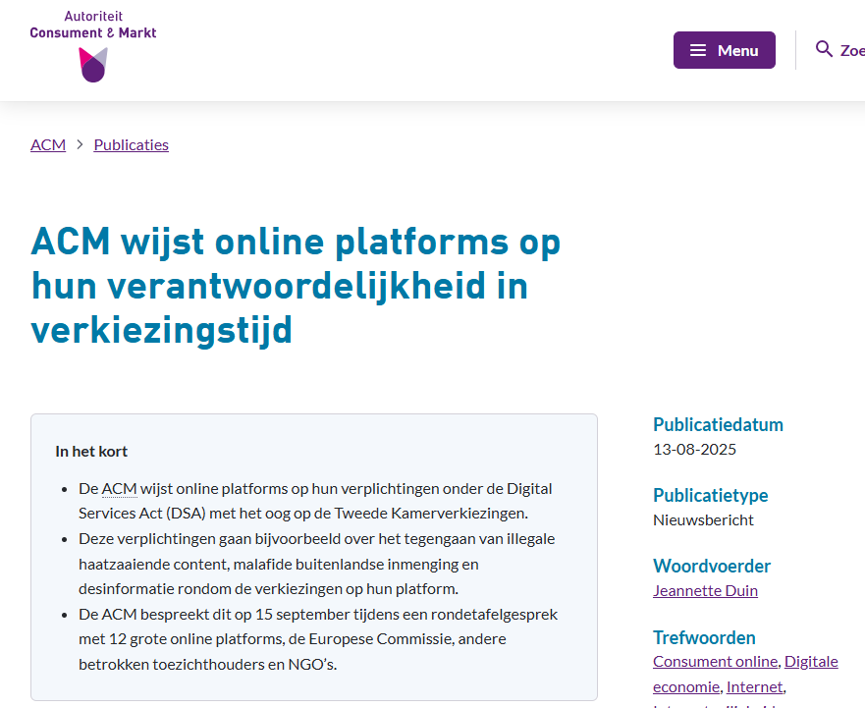

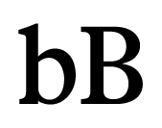
ACM, 15 september 2025, rondetafelgesprek
Notes:
https://www.acm.nl/nl/publicaties/verslag-rondetafelgesprek-over-verantwoordelijkheden-online-platforms-verkiezingstijd

Slide 3

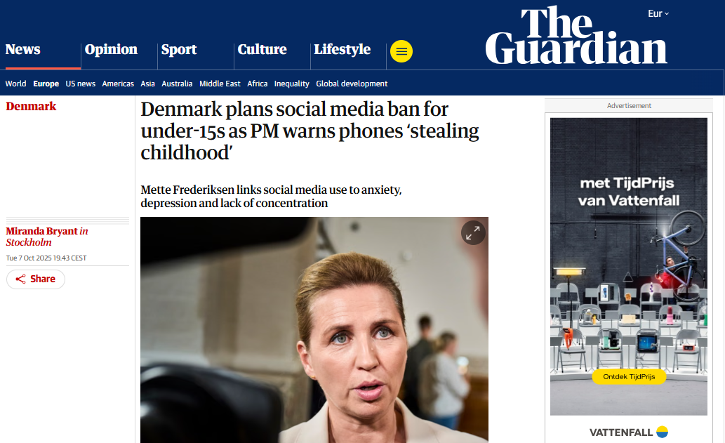
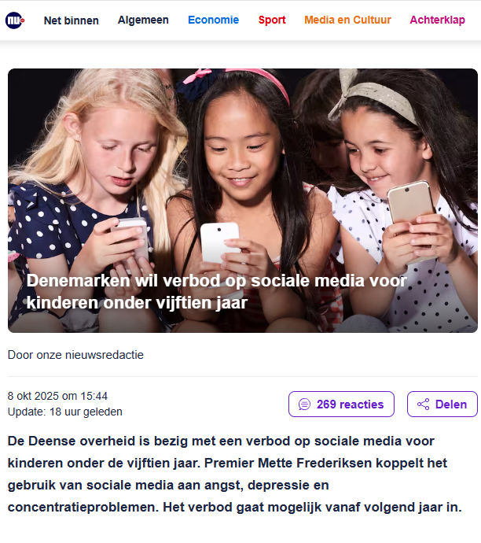
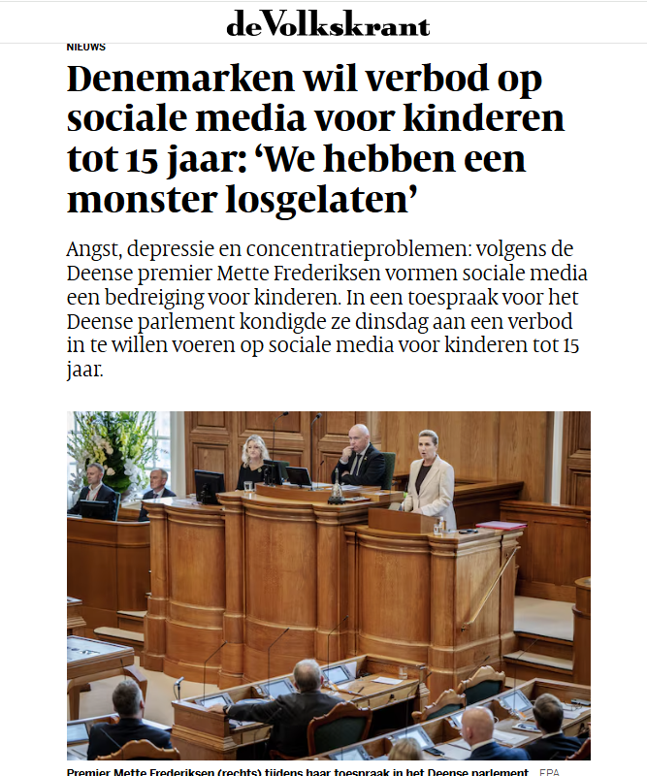

Slide 4

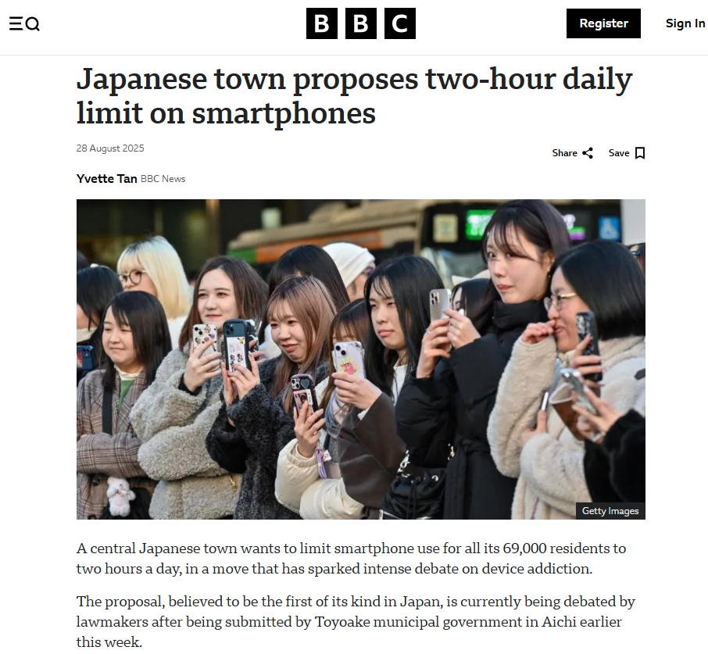
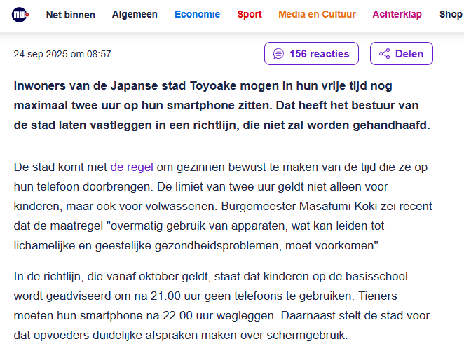

Slide 5
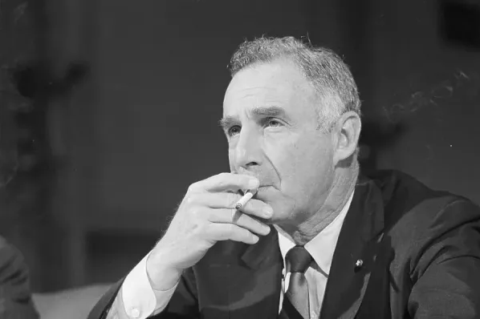
Sociale media is het nieuwe roken.
Bettmann / Contributor, 1969.
Joseph F. Cullman III (Voorzitter Philip Morris Inc. en Tobacco Institute) verklaart in een senaatshoorzitting dat de tabaksindustry zal stoppen met televisie- en radioadvertenties.
Notes:
Cullman III blows smoke as he testifies before the Senate Commerce subcommittee on July 22nd. Cullman announced that the cigarette industry, bowing to public and government pressure, had offered to end all television and radio advertising by September, 1970.
https://www.gettyimages.nl/detail/nieuwsfoto%27s/joseph-f-cullman-iii-chairman-of-philip-morris-inc-and-nieuwsfotos/515574836

Slide 6
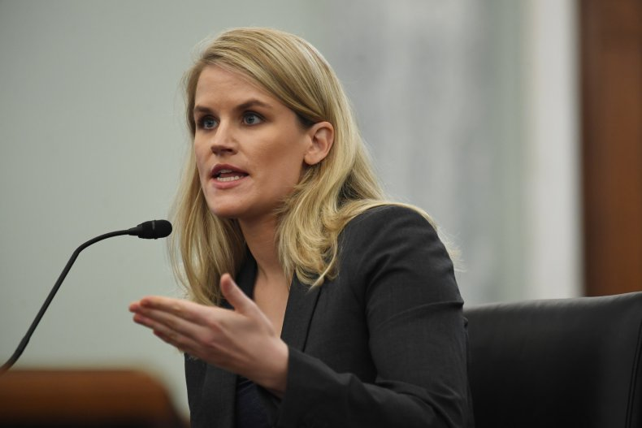
And Facebook's own research shows that, right, that kids are saying I am unhappy when I use Instagram and I can't stop.
We houden ze verslaafd
Matt McClain/Getty Images
Frances Haugen, Facebook klokkenluider tijdens haar senaatshoorzitting “Protecting Kids Online: Testimony From A Facebook Whistleblower”.
Notes:
https://www.congress.gov/event/117th-congress/senate-event/330603/text?utm=

Slide 7

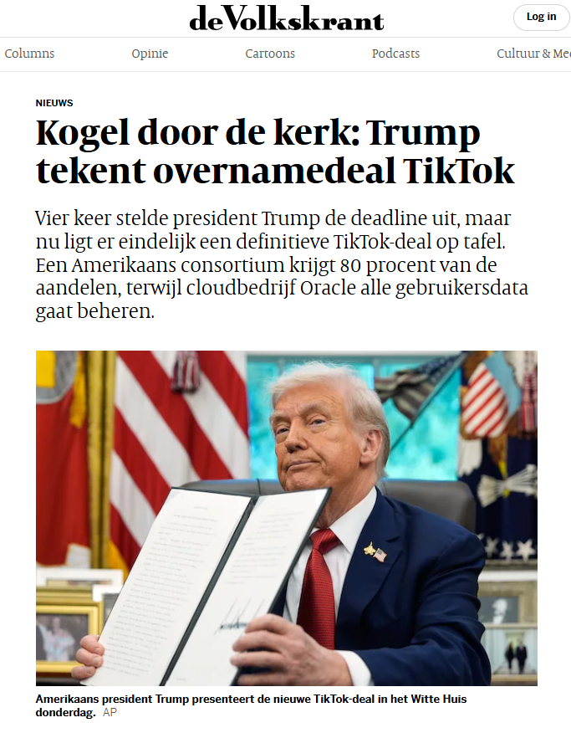
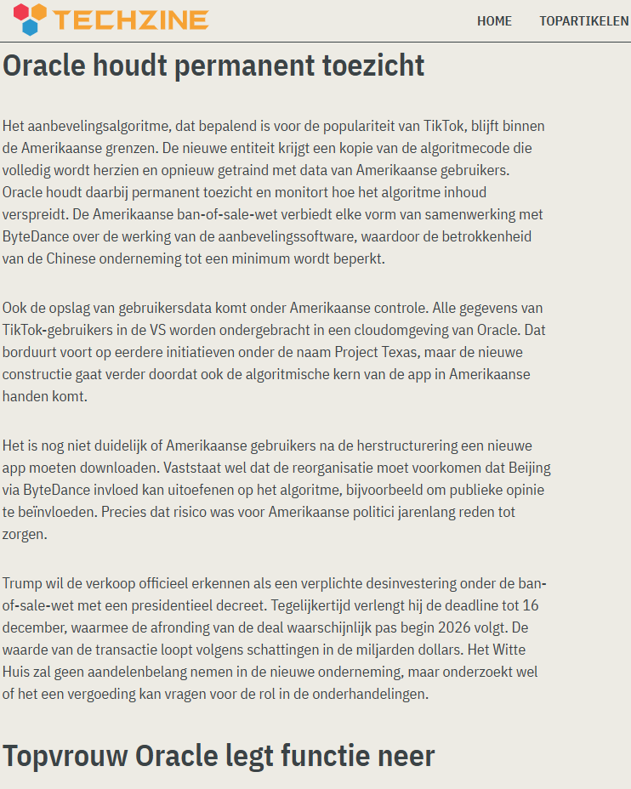
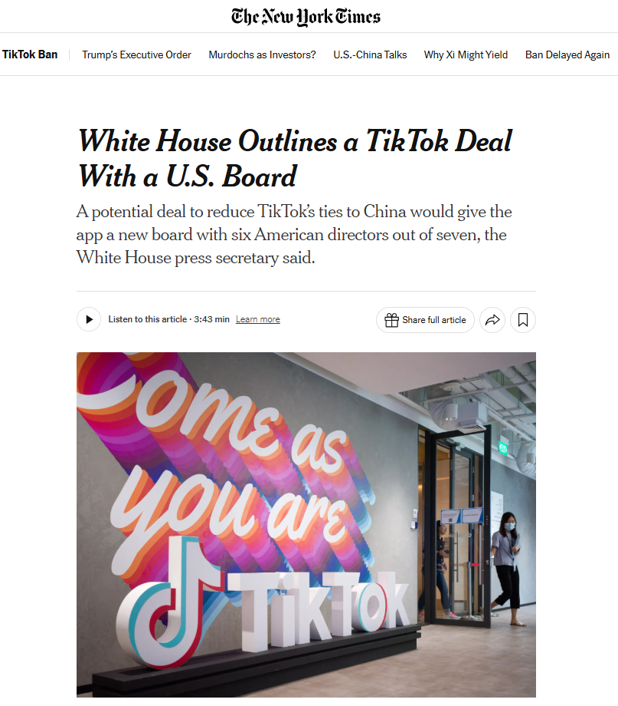


Slide 8
Onderwerpen
Algemene Verordening Gegevensbescherming (AVG):
  TPC/Oracle & Salesforce, SDBN/Amazon, SMC/Tiktok, Meta’s Pay-or-okay.
Digitale Markten/Diensten Verordeningen (DMA/DSA):
  Bits of Freedom/Meta.
Verordening betreffende Transparantie en Gerichte Politieke Reclame
  Inwerkingtreding: morgen (10 okt. 2025).

Slide 9

1. Ontwikkeling
TPC/Oracle & Salesforce
Rb. Amsterdam 29 december 2021, ECLI:NL:RBAMS:7647.
Hof Amsterdam 18 juni 2024, ECLI:NL:GHAMS:2024:1651.
Rb. Amsterdam 2 mei 2025, ECLI:NL:GHAMS:2025:2836.
Uitspraak Hof Amsterdam: in afwachting.

Slide 10


Slide 11
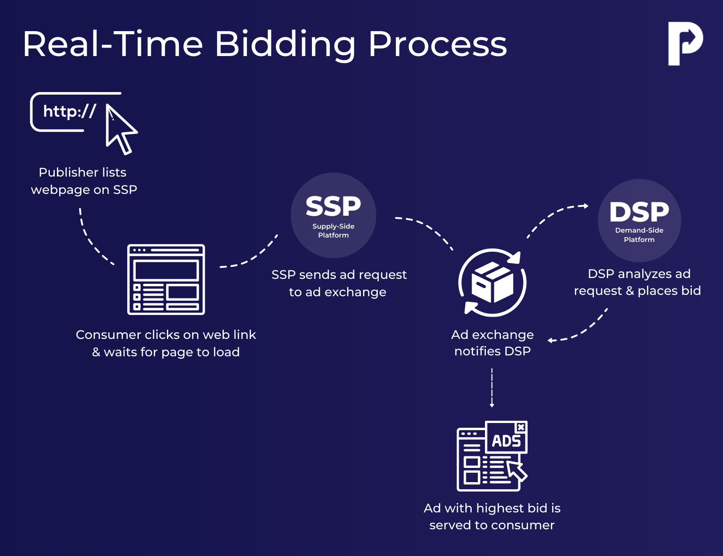
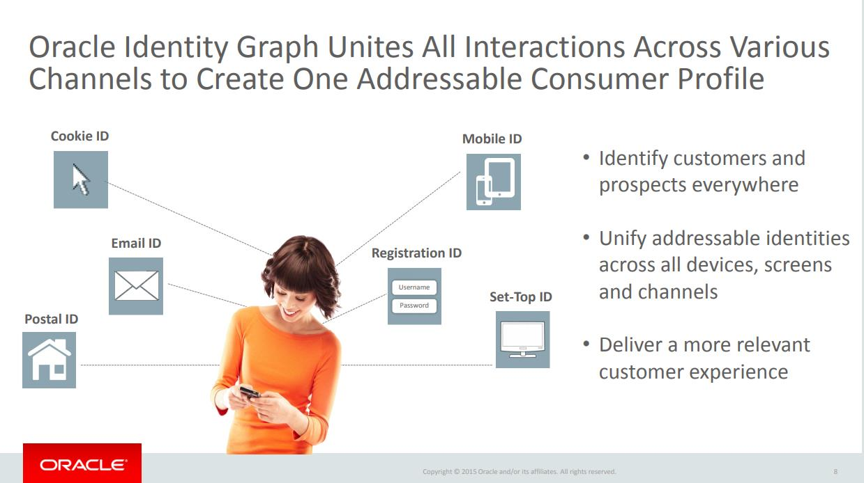

Slide 12
Handelingen
het plaatsen van cookies uitgerust met een unieke identificator;
verzamelen van persoonlijke informatie over de internetgebruiker;
het evalueren van persoonlijke aspecten van internetgebruikers (“profilering”);
het verrijken van deze profielen en persoonsgegevens met informatie uit andere bronnen;
aanbieden van profielen aan derden ten behoeve van real-time bidding;
het koppelen van de unieke identificator om gegevensuitwisseling mogelijk te maken: “cookie syncing”.

Slide 13

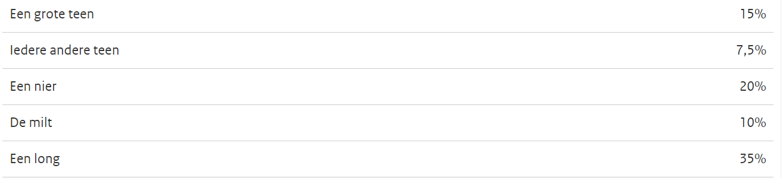
Hoogte schadevergoeding
Regeling smartengeld dienstongevallen politie
In geval van invaliditeit die voortvloeit uit een dienstongeval of een beroepsziekte, wordt aan de desbetreffende ambtenaar smartengeld vergoed tot een netto maximum bedrag van € 136 100,-.

Slide 14
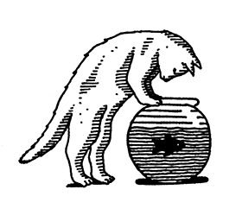
Rb. Amsterdam 29 december 2021
TPC/Oracle & Salesforce
Steunknop is onvoldoende.
Onvoldoende informatie verstrekt.
Informatie over steuners niet verzameld.
Onduidelijk of steuners cookie hebben gehad.
Organiseren van deelname aan of vertegenwoordiging bij de besluitvorming ontbreekt.
Steun privacyorganisaties telt niet mee.

Slide 15
Hof Amsterdam 18 juni 2024
TPC/Oracle & Salesforce
Ratio verscherping ontvankelijkheidseisen: weren van ongewenste eisers, met name i) eisers met (financiers met) oneigenlijke, eigen commerciële beweegredenen en ii) eisers die niet op hun taak berekend zijn;
Die ratio leidt tot het voortdurend in de gaten houden van de inrichting van eiser, zodat het eens en voor al toelaten van een eiser zodra zijn inrichting, helemaal aan het begin, in orde is bevonden ongewenst is;
Dat pleit voor toetsing ex nunc.

Slide 16

Vzr. Rb. Amsterdam 2 mei 2025
TPC/Salesforce
Eerste (WAMCA-)zaak waarin bewijsbehoud en inzage via nieuw bewijsrecht worden afgedwongen (r.o. 4.12 e.v.).
Salesforce beëindigde Audience Studio maar weigerde duidelijkheid over data (r.o. 4.7).
Opgaveplicht: binnen 2 weken klantgegevens van Audience Studio verstrekken (r.o. 5.2).
Nieuwe mogelijkheden voor collectieve acties.
Deze gegevens spelen een belangrijke rol in de rechtszaak die TPC namens internetgebruikers tegen Salesforce heeft aangespannen.

Slide 17

Rb. Rotterdam 23 juli 2025
SDBN/Amazon, prejudiciële vragen
Stichting Data Bescherming Nederland treedt op als belangenorganisatie Amazon-accounthouders in Nederland.
SDBN spant collectieve actie tegen Amazon wegens inbreuk op privacy en gegevensbescherming (r.o. 3.7).
Rb. Rotterdam stelt prejudiciële vragen, o.a.:
  Mag Nederland strengere ontvankelijkheidseisen stellen dan de AVG? (r.o. 7, vragen 1-2);
  Staat de art. 80 lid 2 AVG toe dat een stichting zonder opdracht van betrokkenen schadevergoeding vordert? (r.o. 7, vragen 3-5).

Slide 18
Hof Amsterdam 7 oktober 2025
Stichting Massaschade en Consument/Tiktok
SMC start een collectieve actie tegen TikTok voor het in schenden van
  fundamentele kinderrechten,
  diverse verplichtingen uit de AVG, de Telecommunicatiewet, de Mediawet en uit het consumentenrecht.
SMC vordert immateriële schade (€1.250-€1.750 per gebruiker)
Rechtbank: Enkel materiële schade toelaatbaar
Hof: Ook immateriële schade toelaatbaar.
Notes:
https://uitspraken.rechtspraak.nl/details?id=ECLI:NL:GHAMS:2025:2666
https://www.massaschadeconsument.nl/collectieve-acties/tiktok/

Slide 19
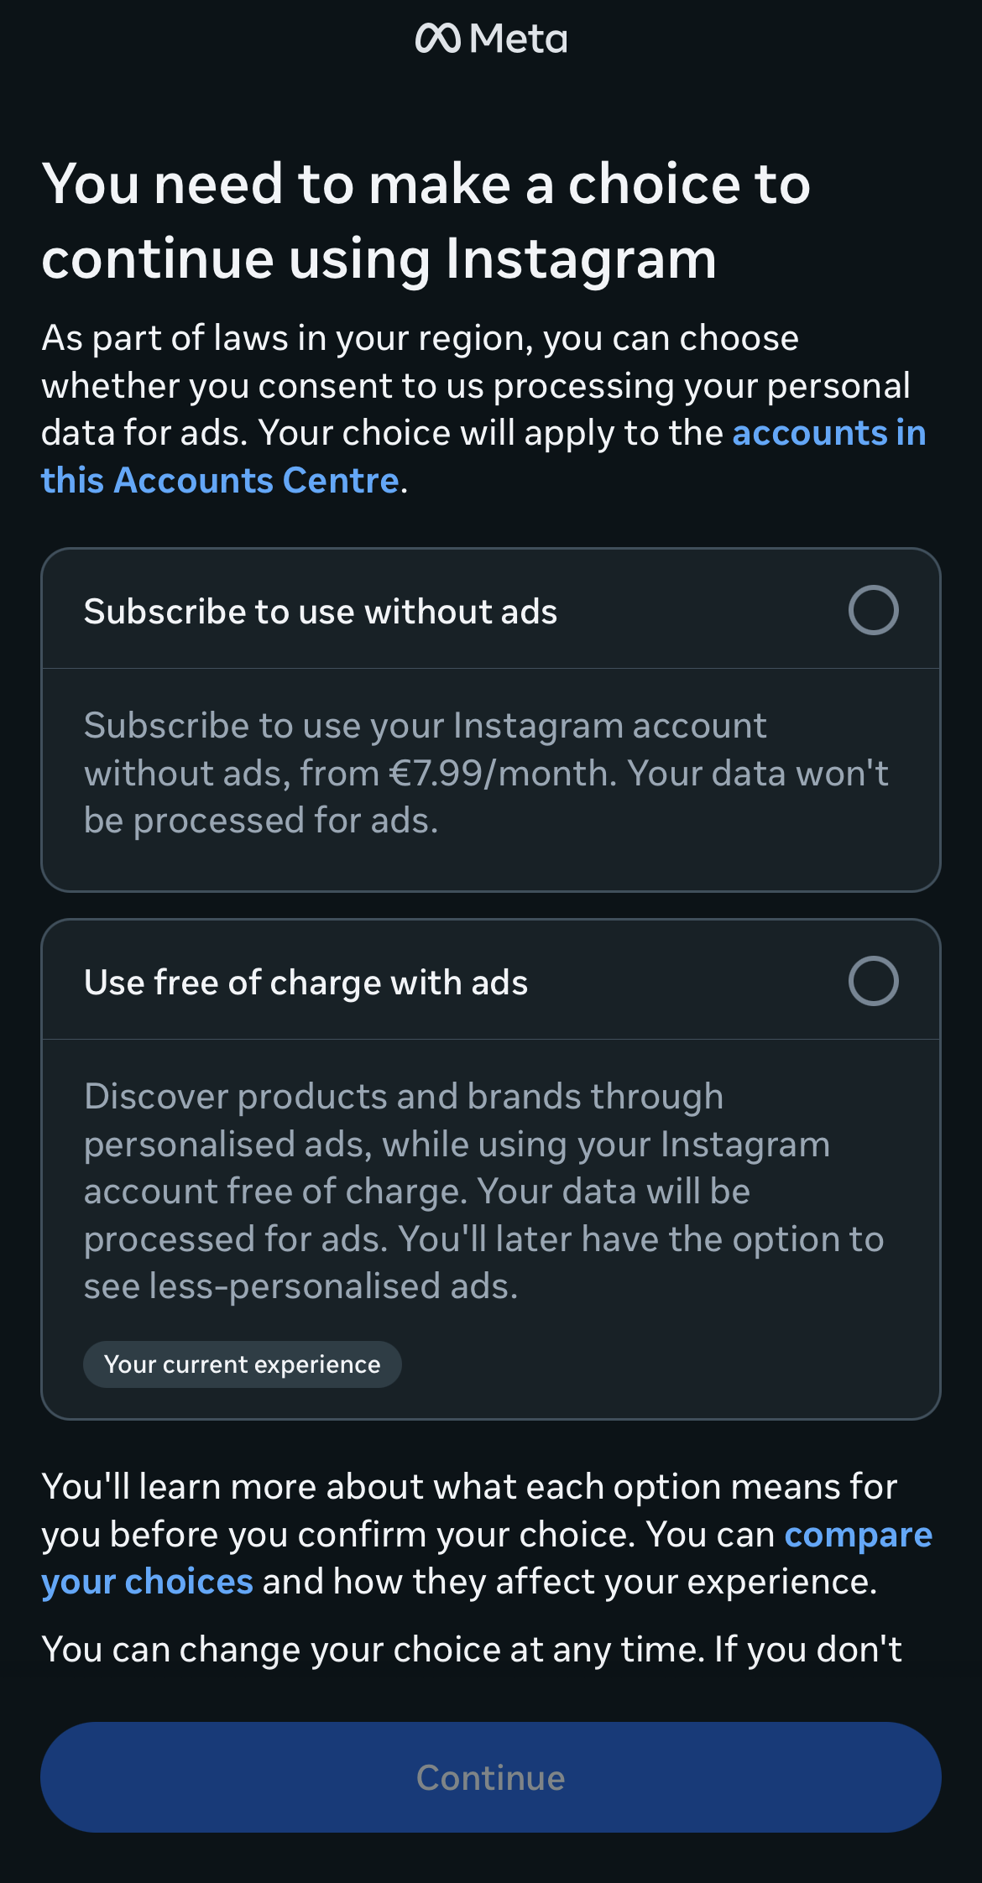
2. DMA & DSA
Notes:
(Screenshot 9 oktober 2025)

Slide 20

Europese Commissie, 23 april 2025 Meta’s Pay-or-okaysysteem
DMA-schending
  Meta biedt geen gelijkwaardig, minder-datagedreven alternatief.
  Meta frustreert vrije toestemming van EU-gebruiker voor datacombinatie voor advertenties.
Boete: € 200 miljoen
Notes:
https://ec.europa.eu/commission//api/files/document/print/en/ip_25_1085/IP_25_1085_EN.pdf
https://eur-lex.europa.eu/legal-content/EN/presscornerTXT/PDF/?uri=OJ:C_202503466

Slide 21
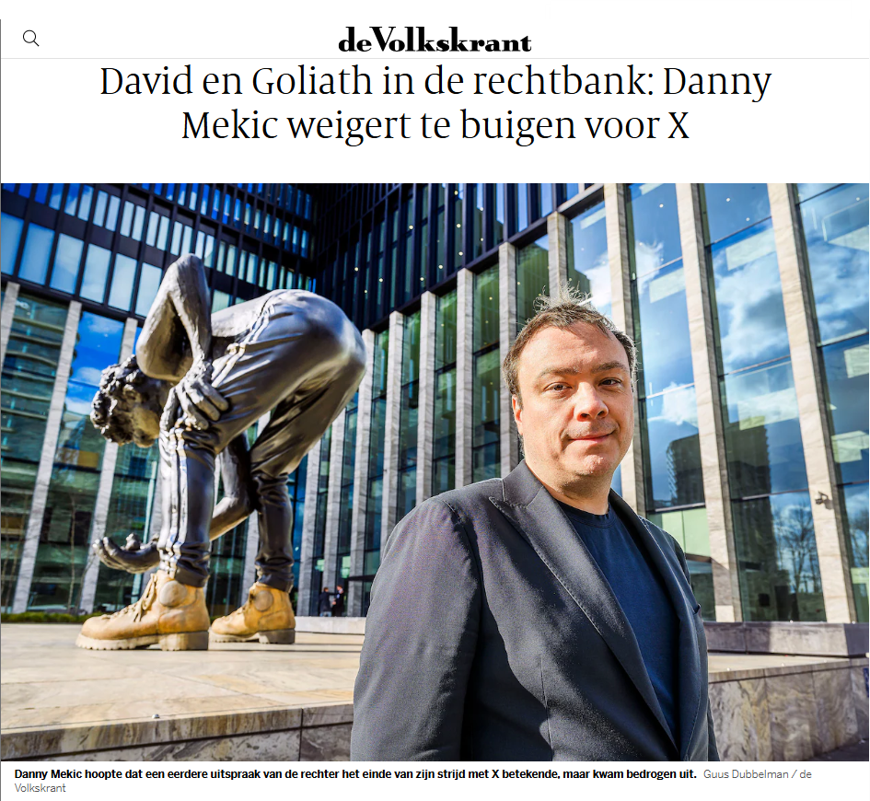
Europese Commissie, 23 april 2025 Meta’s Pay-or-okaysysteem
Notes:
https://www.volkskrant.nl/tech/david-en-goliath-in-de-rechtbank-danny-mekic-weigert-te-buigen-voor-x~b5f8bc43/

Slide 22
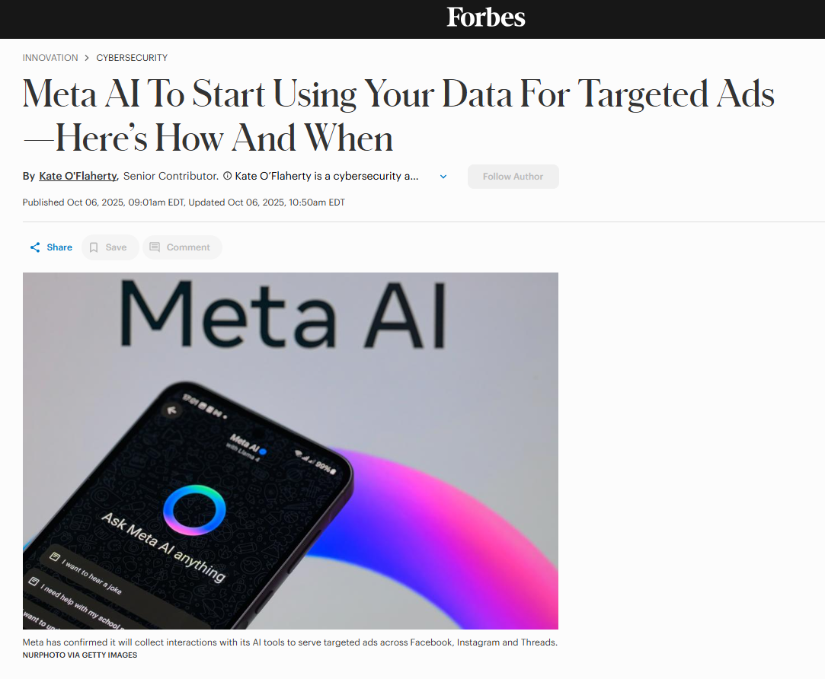
Meta AI
Notes:
https://www.forbes.com/sites/kateoflahertyuk/2025/10/06/meta-ai-confirms-your-data-will-be-used-for-ads-heres-how-and-when/

Slide 23
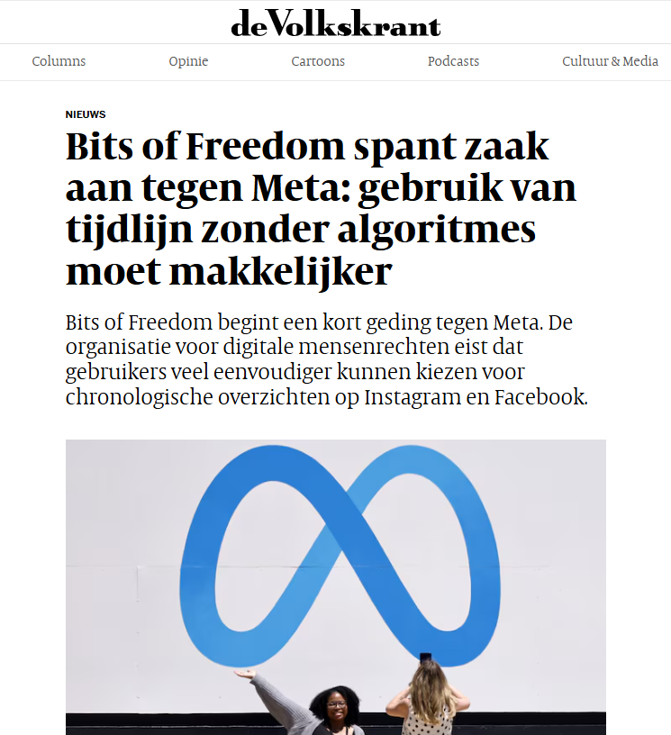
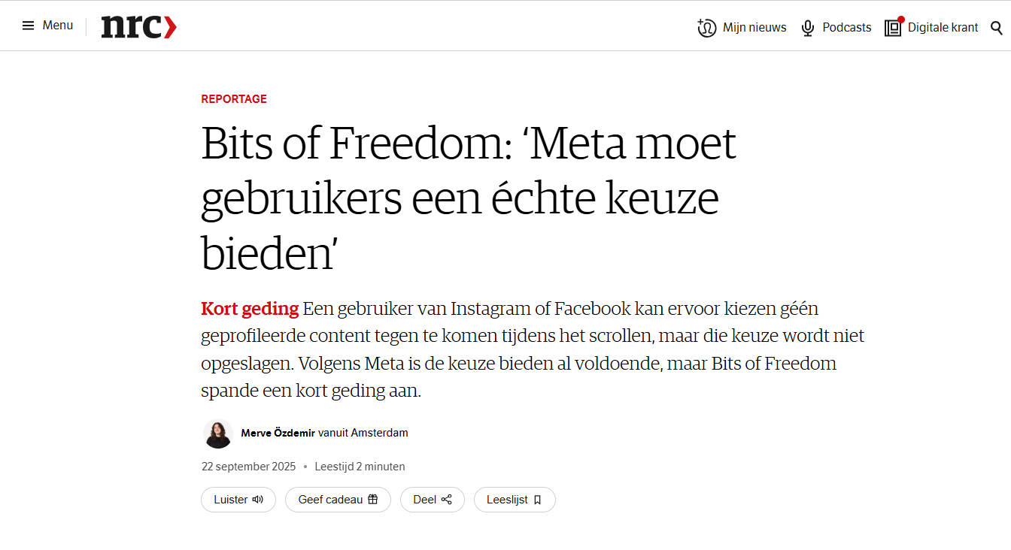
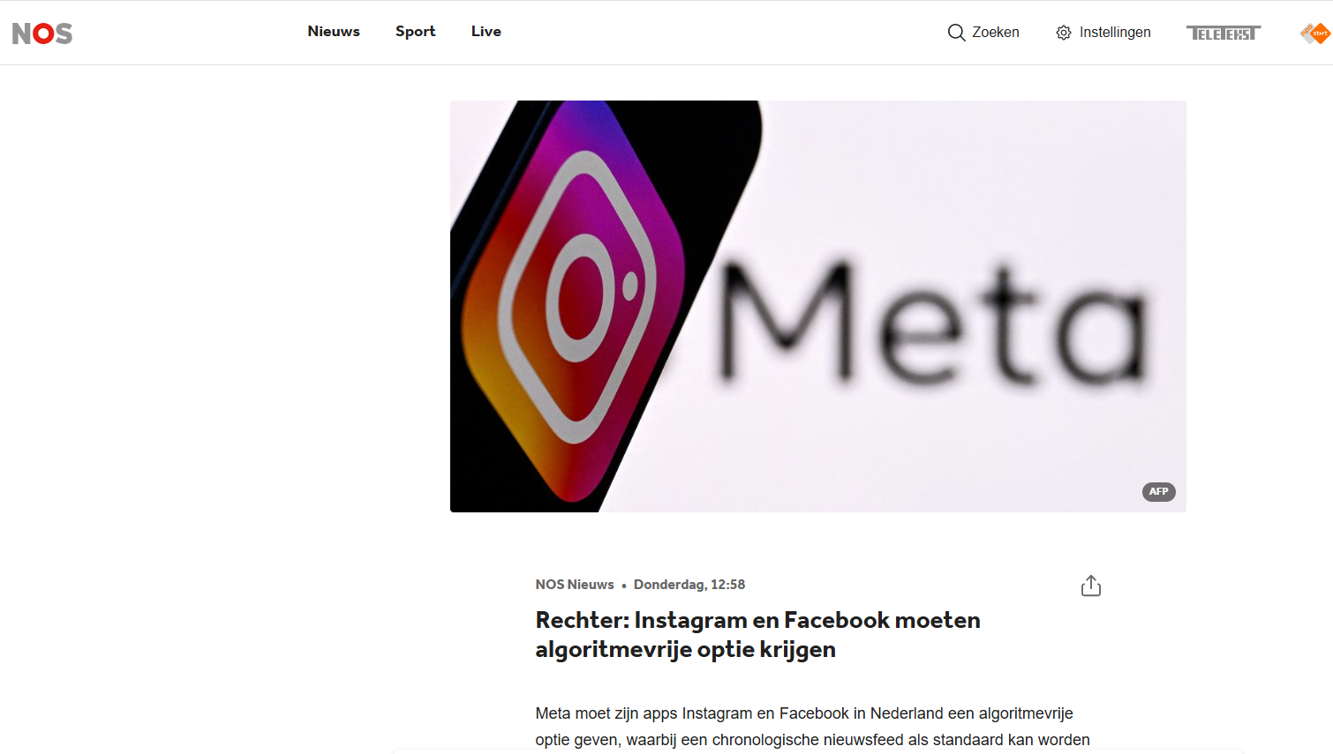


Slide 24
Rb. Amsterdam 2 oktober 2025
Bits of Freedom/Meta
Meta schendt de DSA, met name het verbod op dark patterns (art. 25 DSA). (r.o. 5.2).
Gebruikers moeten eenvoudig kunnen kiezen voor een chronologische of niet-geprofileerde tijdlijn (art. 38 DSA).
Die keuze moet blijvend zijn (r.o. 5.1).
Meta moet dit binnen 2 weken aanpassen, anders boete tot € 5 miljoen.

Slide 25
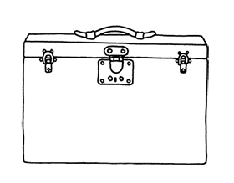
Rb. Amsterdam 2 oktober 2025
Bits of Freedom/Meta
Laat zien hoe profilering (door tracking en dataverzameling) gebruikers stuurt in wat ze zien.
Cookies en trackingdata niet alleen privacyrisico’s opleveren, maar ook invloed op informatie- en meningsvorming.
Rond verkiezingen is dit cruciaal: minder profilering = minder manipulatie via algoritmes.
Eerste voorbeeld private enforcement-werking DSA .
Notes:
Relevantie

Slide 26
3. Verordening (EU) 2024/900
Verordening betreffende transparantie en gerichte politieke reclame.
Inwerkingtreding: 10 oktober 2025.
Doel: goede werking politieke reclame, ondersteunen open en eerlijk politiek debat.
Platforms krijgen extra verplichtingen t.a.v. politieke advertenties:
Notes:
https://eur-lex.europa.eu/EN/legal-content/summary/transparency-and-targeting-of-political-advertising.html

Slide 27
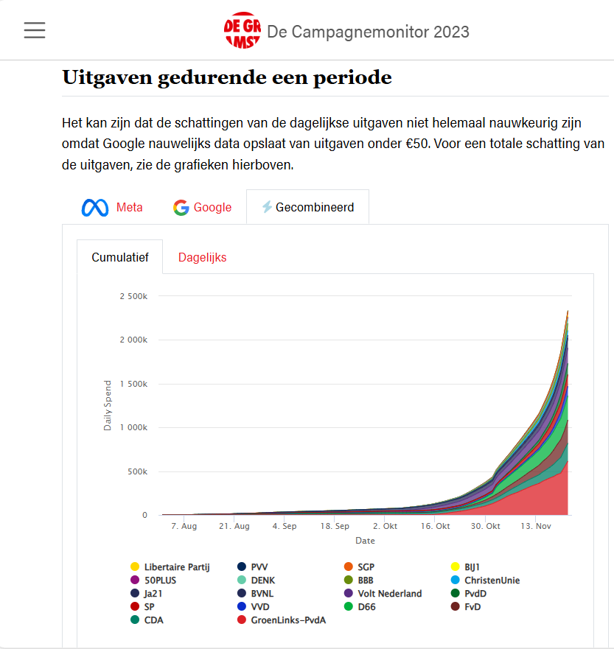


Slide 28
Verordening (EU) 2024/900
VLOPS transparantieverplichtingen invoeren:
  bij elke politieke advertentie moet zichtbaar zijn wie betaalt, met welk doel en welke doelgroep wordt getarget.
Microtargeting wordt sterk beperkt.
Platformen moeten registers bijhouden van politieke advertenties
Rapporteren aan toezichthouders over politieke advertenties.
Toename van juridische aansprakelijkheid bij overtreding.
Notes:
https://eur-lex.europa.eu/EN/legal-content/summary/transparency-and-targeting-of-political-advertising.html

Slide 29
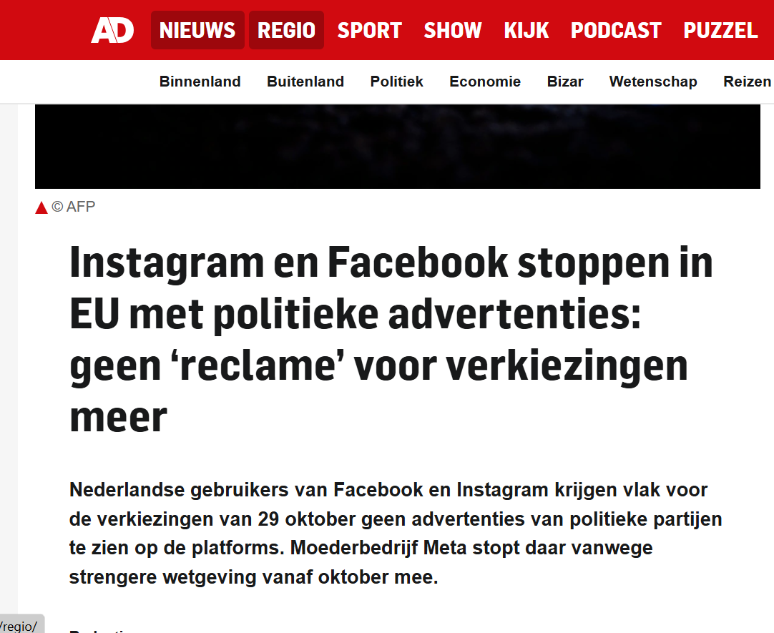
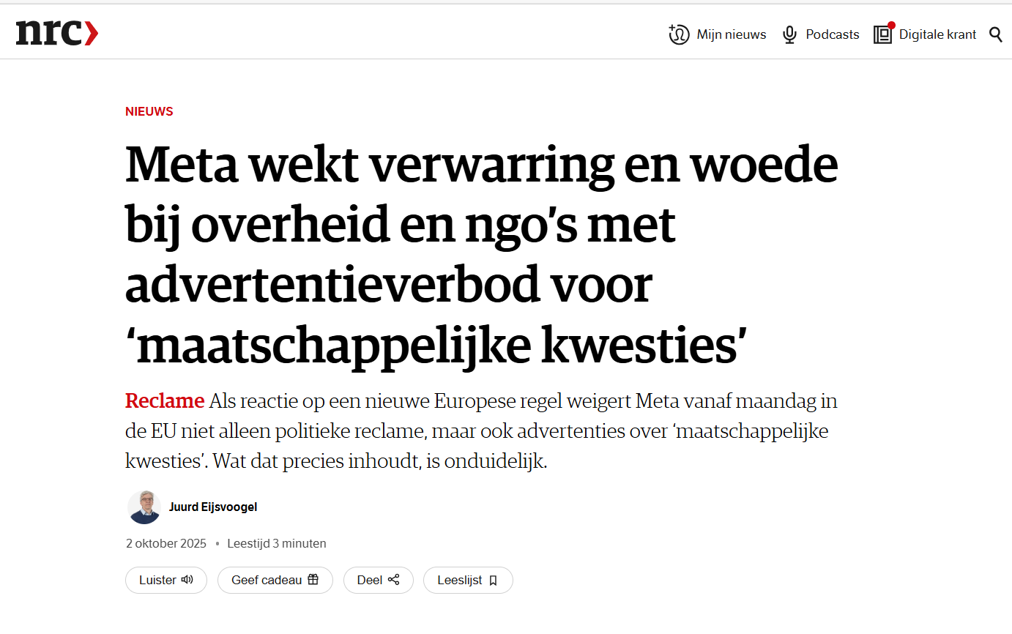
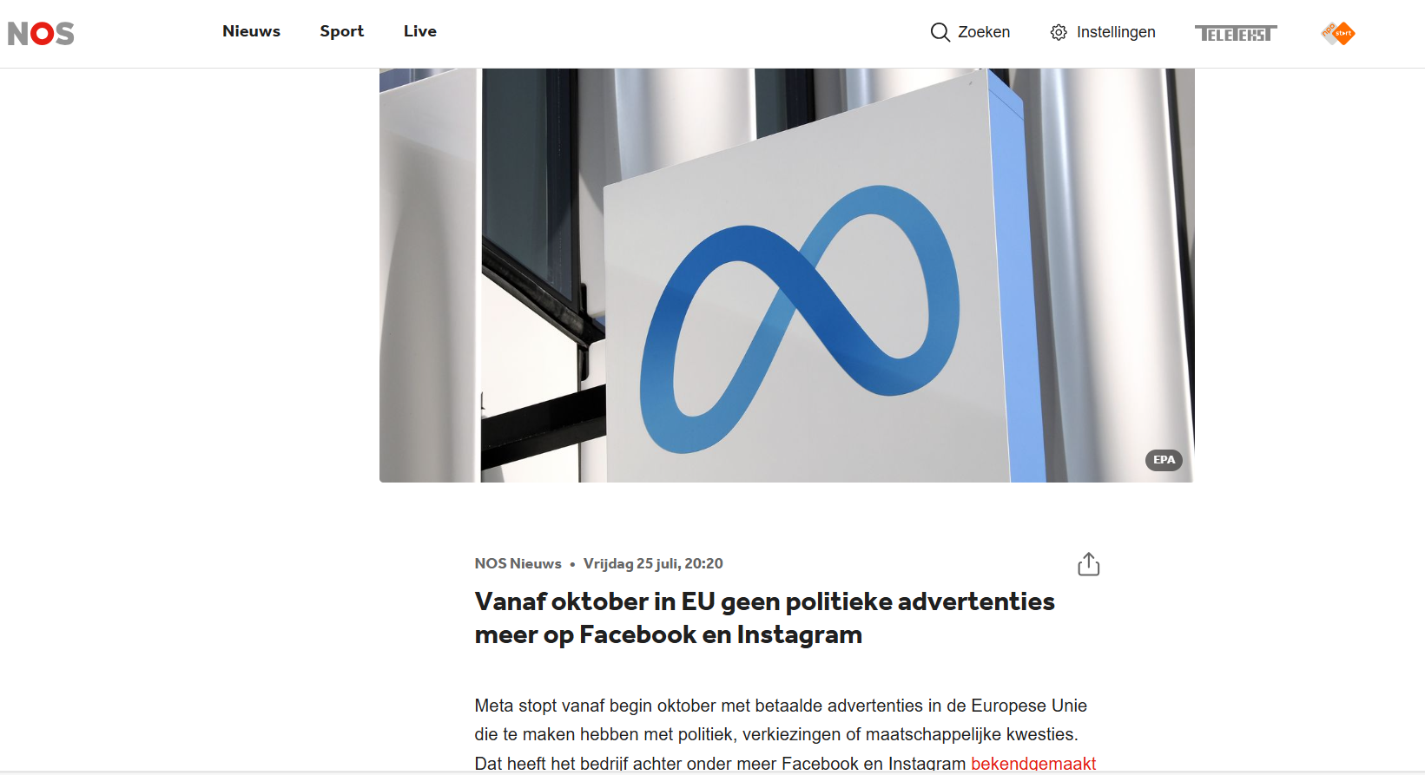
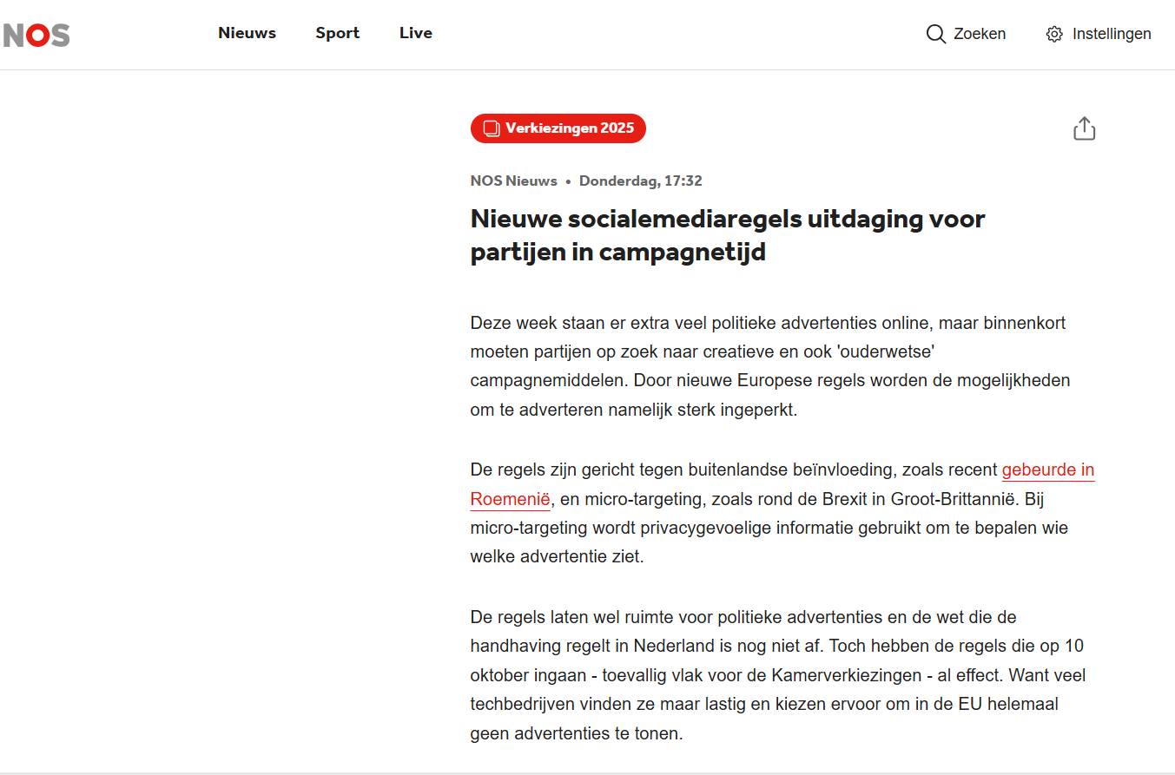

Slide 30

Maatschappelijke gevolgen
Meta over verordening: “bedreiging voor gepersonaliseerde reclame”.
Meta: geen advertenties meer over politiek, verkiezingen of maatschappelijke kwesties.
Begrip “maatschappelijke kwesties” zeer ruim geïnterpreteerd.
NGO’s en belangenorganisaties raken hun advertentie-kanaal kwijt.
Meta zegt “overregulering”, maar beperkt de vrijheid van meningsuiting.

Slide 31
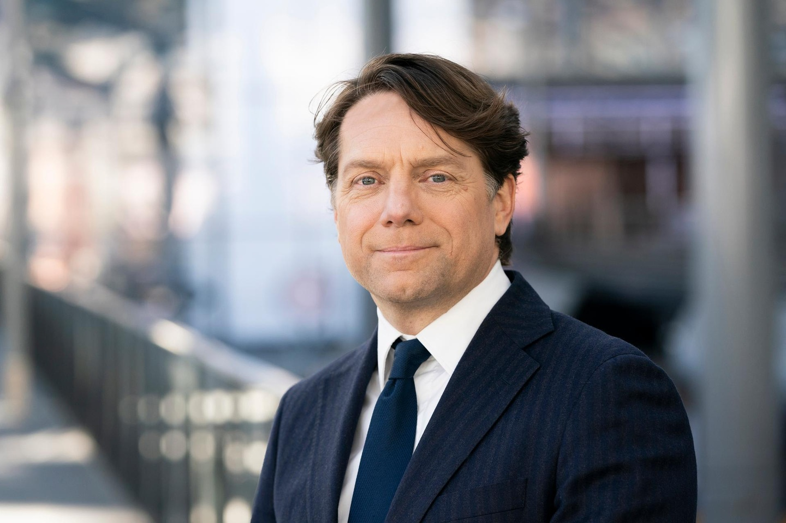
Martijn Snoep (ACM): sociale mediaverbod?
Drie uitwegen:
Reguleren van onwenselijke/schadelijke gevolgen.
Verbieden van doorgifte van diensten op eigen grondgebied.
Vrijlaten. Er zijn grenzen aan maakbaarheid door regulering.
Notes:
https://www.acm.nl/nl/publicaties/speech-martijn-snoep-tijdens-het-prinsjesdagontbijt-bij-de-balie

Slide 32
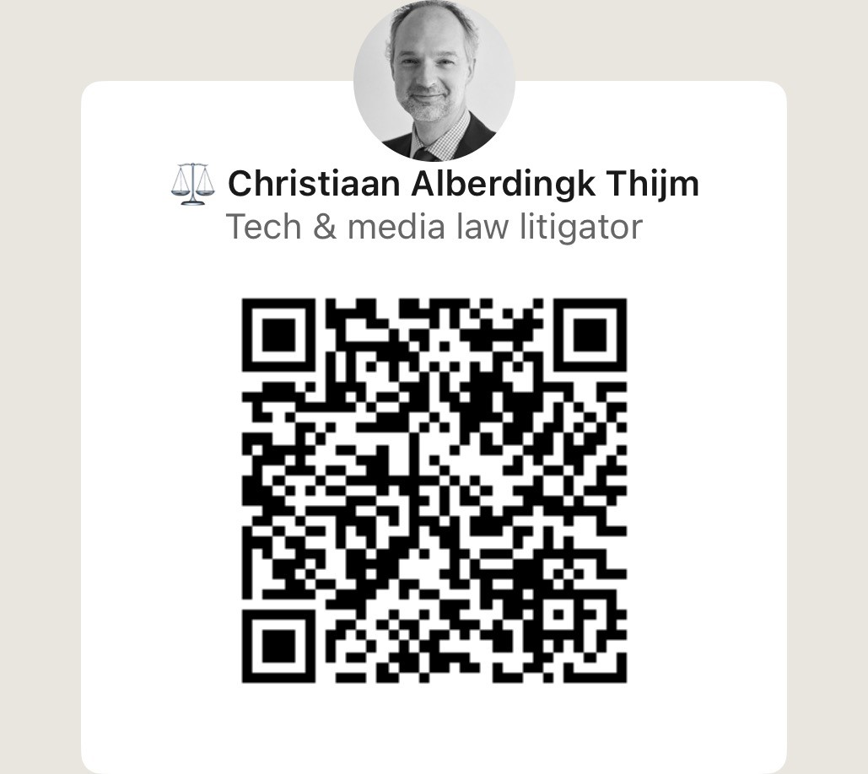

Discussie
Christiaan Alberdingk Thijm

